Slide 1

ai
ÚSTAV AUTOMATIZACE
A INFORMATIKY
uai.fme.vutbr.cz

Slide 2
Návrh svařovací robotické linky v ABB RobotStudio
Projekt č. 2 – týmový projekt
Autoři :
Předmět :
Štěpán Maršala, Marek Provazník, Václav Pospíšil
Programování robotů a manipulátorů - VRM
Brno, 25. 03. 2021

Slide 3

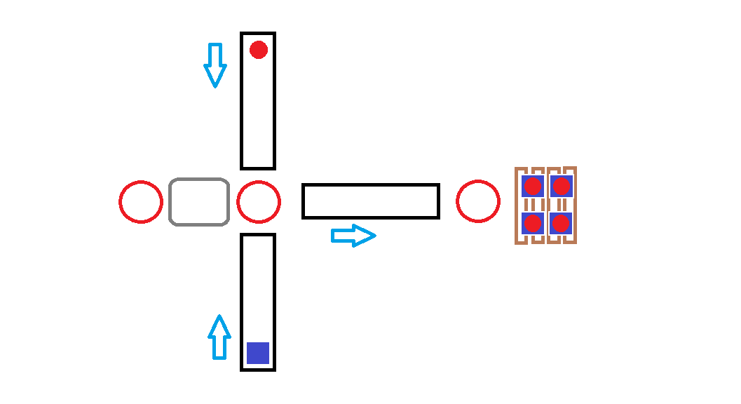

Návrh práce
© Štěpán Maršala, Marek Provazník, Václav Pospíšil
2021 | Strana 3/13
Návrh svařovací robotické linky v ABB RobotStudio

Slide 4
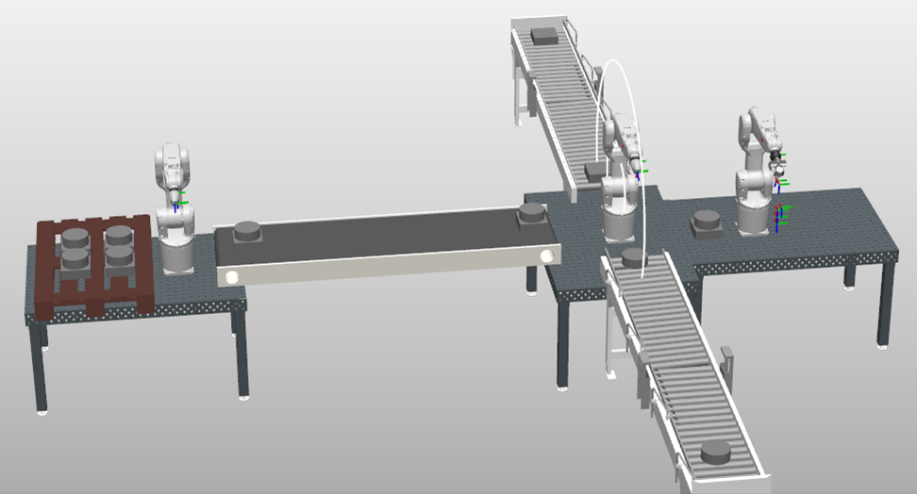
Návrh práce v ABB
© Štěpán Maršala, Marek Provazník, Václav Pospíšil
2021 | Strana 4/13
Návrh svařovací robotické linky v ABB RobotStudio

Slide 5
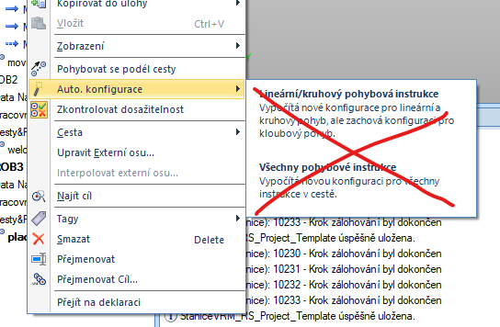
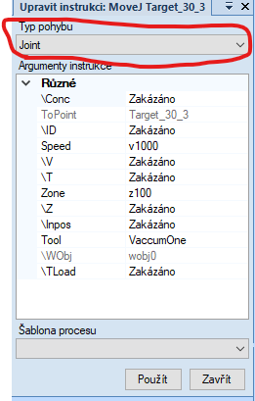
Konfigurace pohybu
© Štěpán Maršala, Marek Provazník, Václav Pospíšil
2021 | Strana 5/13
Návrh svařovací robotické linky v ABB RobotStudio

Slide 6
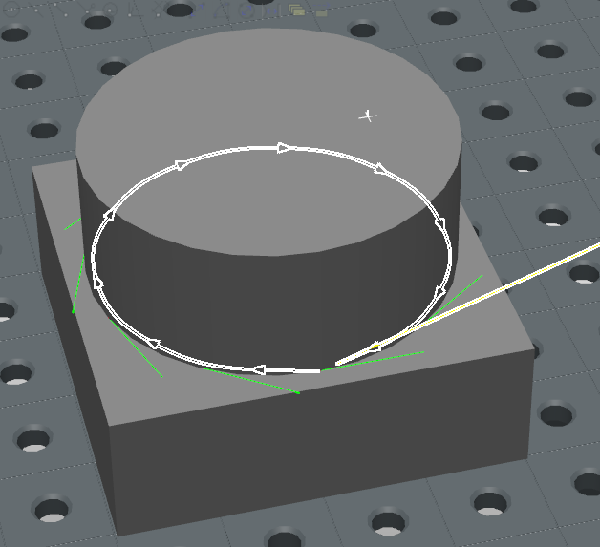
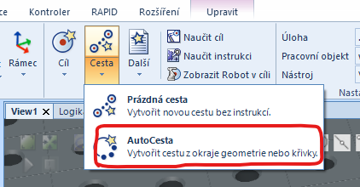
Svařování
© Štěpán Maršala, Marek Provazník, Václav Pospíšil
2021 | Strana 6/13
Návrh svařovací robotické linky v ABB RobotStudio

Slide 7
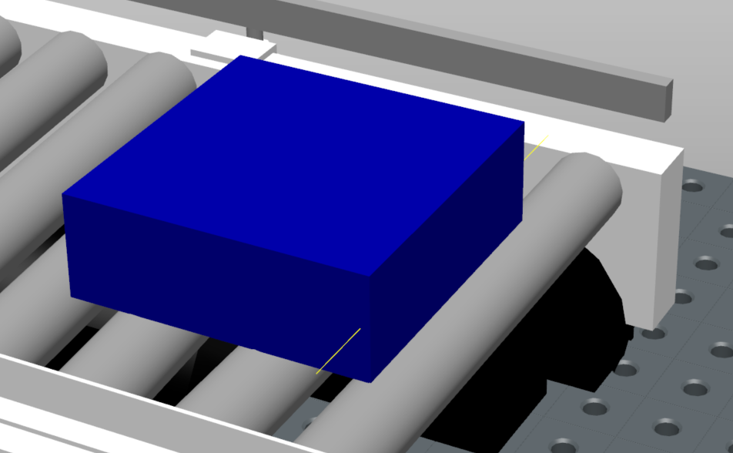
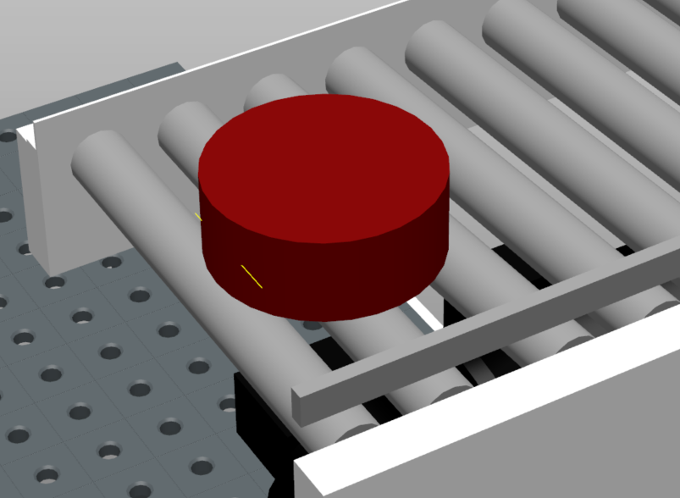
Dopravníkový pás
© Štěpán Maršala, Marek Provazník, Václav Pospíšil
2021 | Strana 7/13
Návrh svařovací robotické linky v ABB RobotStudio

Slide 8
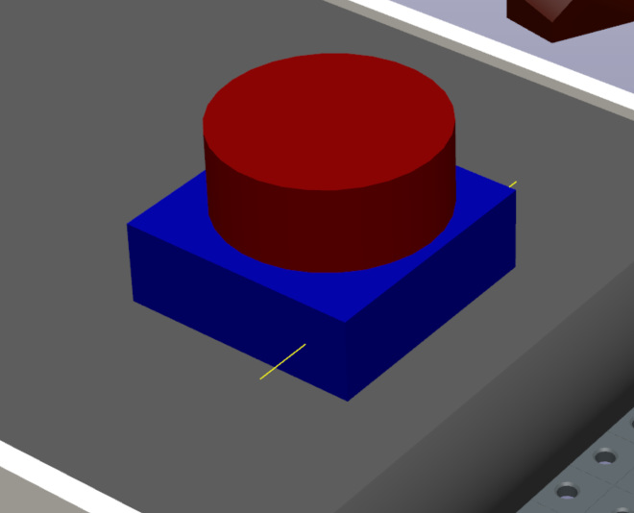
© Štěpán Maršala, Marek Provazník, Václav Pospíšil
2021 | Strana 8/13
Návrh svařovací robotické linky v ABB RobotStudio

Slide 9
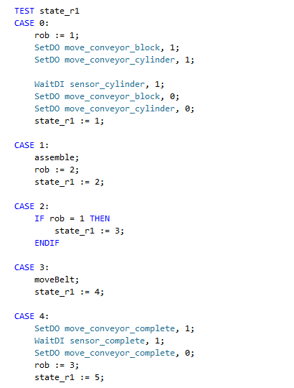
Stavový automat
Roboti ovládáni jedním kontrolerem
© Štěpán Maršala, Marek Provazník, Václav Pospíšil
2021 | Strana 9/13
Návrh svařovací robotické linky v ABB RobotStudio

Slide 10
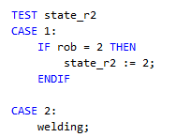
Komunikace mezi roboty
Pomocí persistentní proměnné rob
© Štěpán Maršala, Marek Provazník, Václav Pospíšil
2021 | Strana 10/13
Návrh svařovací robotické linky v ABB RobotStudio

Slide 11
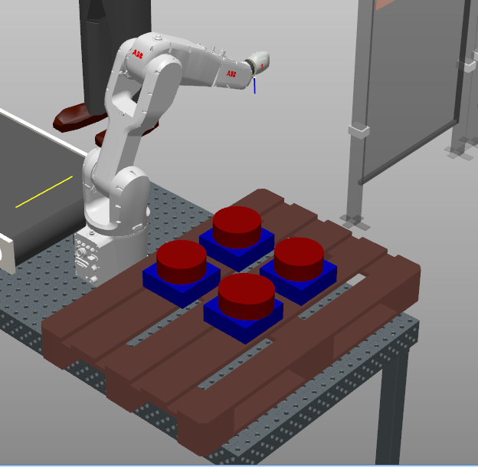
Skládání výrobků na paletu

Slide 12
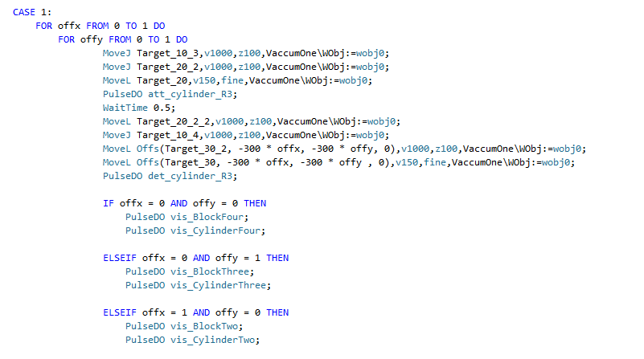
Skládání výrobků na paletu
© Štěpán Maršala, Marek Provazník, Václav Pospíšil
2021 | Strana 12/13
Návrh svařovací robotické linky v ABB RobotStudio

Slide 13
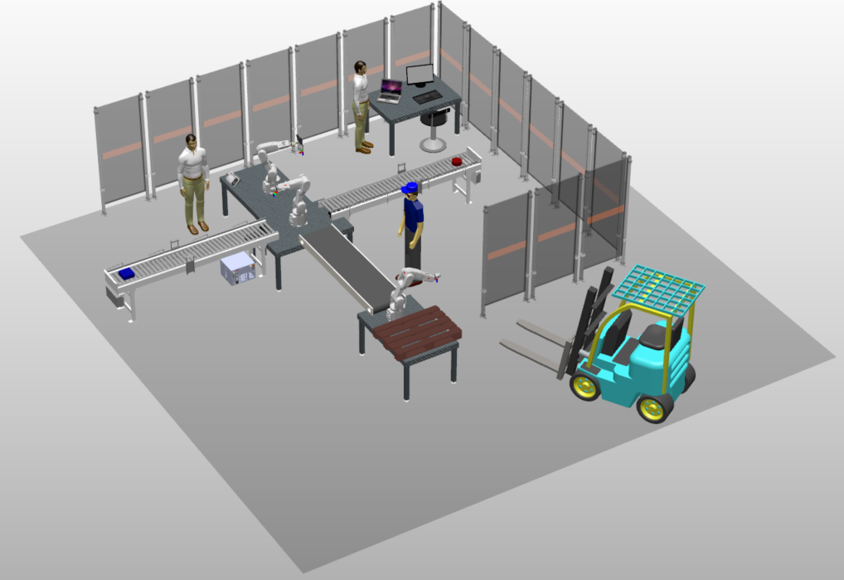
© Štěpán Maršala, Marek Provazník, Václav Pospíšil
2021 | Strana 13/13
Návrh svařovací robotické linky v ABB RobotStudio

Slide 14
Děkujeme za pozornost!

